Slide 1
Encontro remoto 2
Marília Ronssen

Slide 2
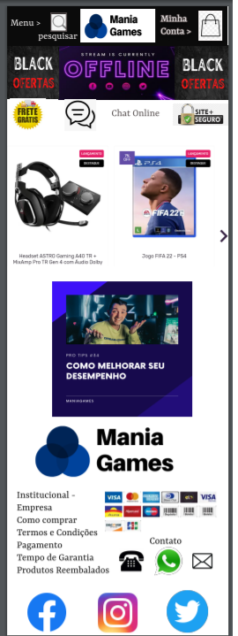
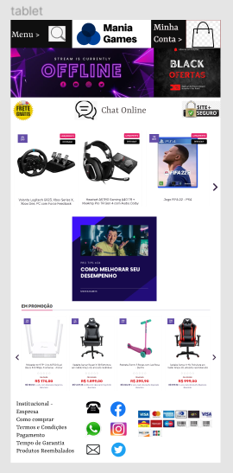
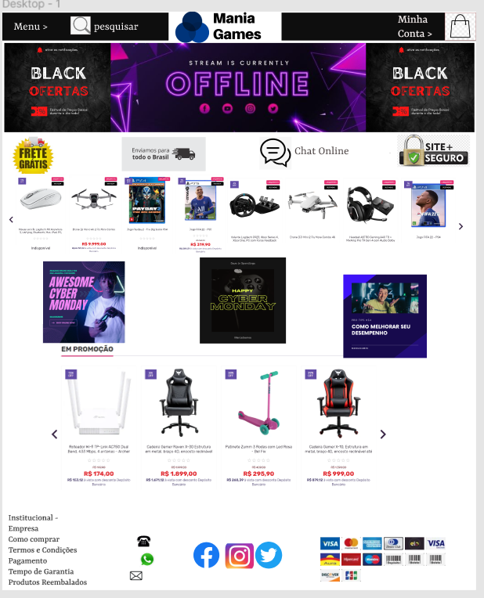
O print dos 3 tipos de layout – desktop, tablet e smartphone

Slide 3
DESKTOP

Slide 4
MOBILE

Slide 5
TABLET

Slide 6
Justificar por que o layout atende às necessidades especificadas pela cliente no briefing
Cores claras nos textos e cores escuras para destaques.

Slide 7
Justificar a aplicação dos princípios de UX, UI e Design Interativo:
Carrossel nas imagens dos produtos;
Foto/link de reportagens entre as ofertas;
Fundo branco;
Adaptação de quantidade de imagens para o tipo de aparelho (Desktop/celular);

Slide 8
Expor as principais dificuldades encontradas no desenvolvimento dos 3 tipos de layout – desktop, tablet e smartphone
Dificuldade no uso da plataforma figma e encontrar imagens de acordo com o tema.

